Slide 1
유한버퍼 생산자/소비자 문제
20174119 한지훈

Slide 2
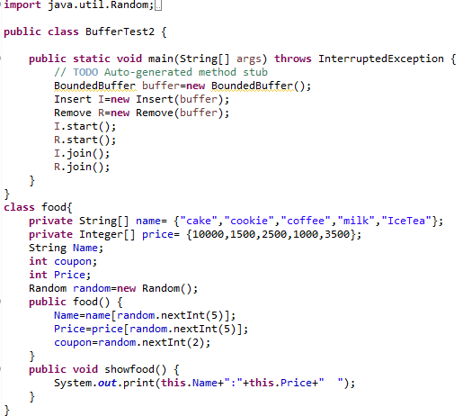
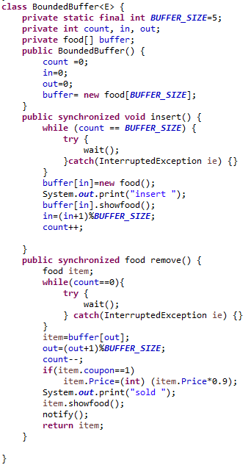
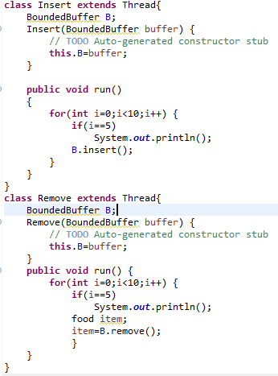
카페에서 제품을 생산하는 생산자스레드 쿠폰이 있을경우 10%할인하여 판매하는 소비자스레드
Food클래스는 메뉴이름과 가격을 배열에 저장해두고 생성자가 호출되면 랜덤으로 하나씩골라서 food객체를 생성
생성자스레드는 생성된 객체를 유한버퍼에 삽입하고 소비자스레드는 그 객체의 쿠폰값이 1일경우 10%할인된 금액에 판매

